Slide 1
Презентация
«Знакомство с деревьями»
подготовила воспитатель : Гафиуллина Р.И.

Slide 2
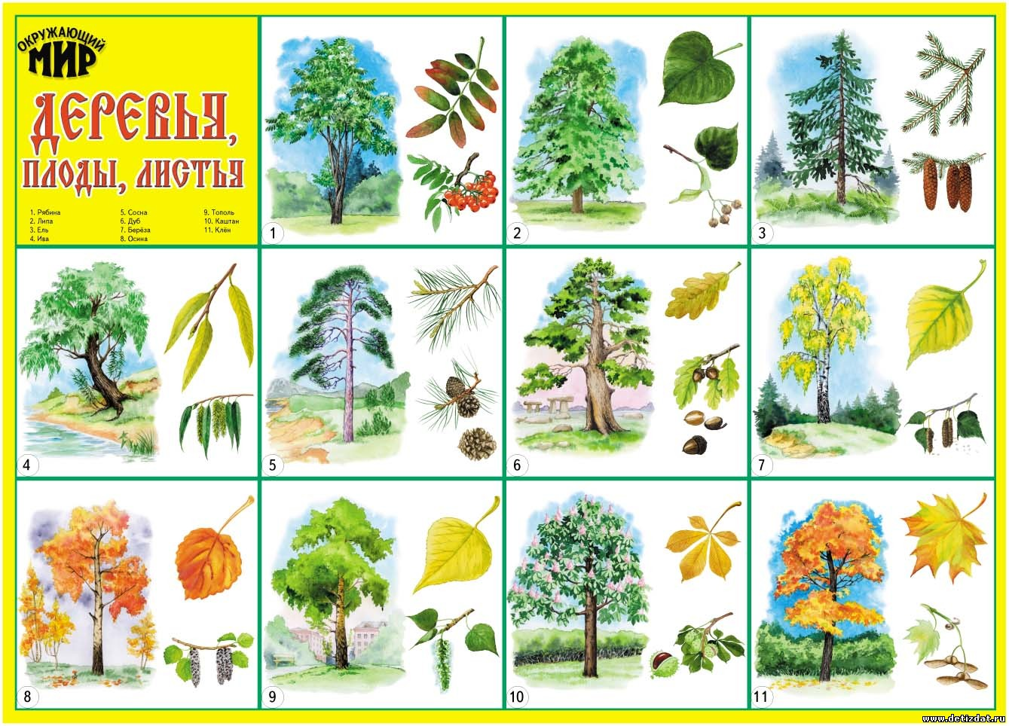

Slide 14
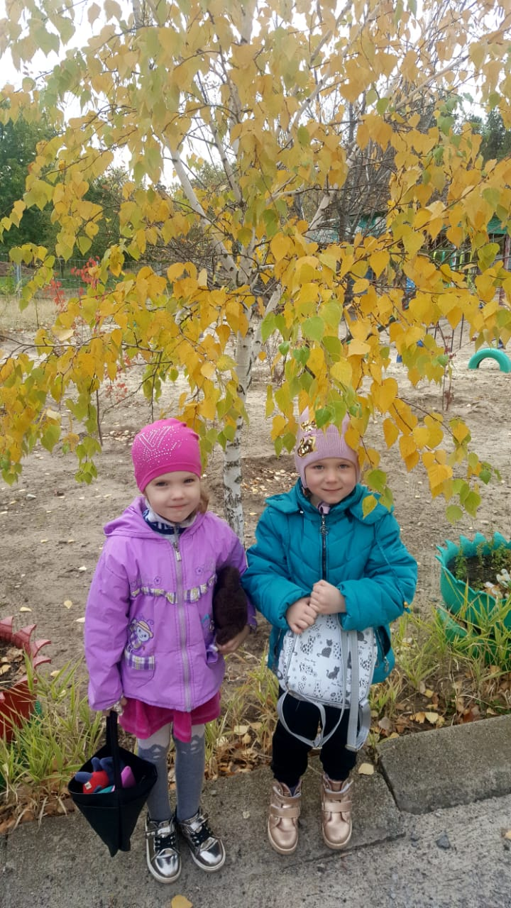
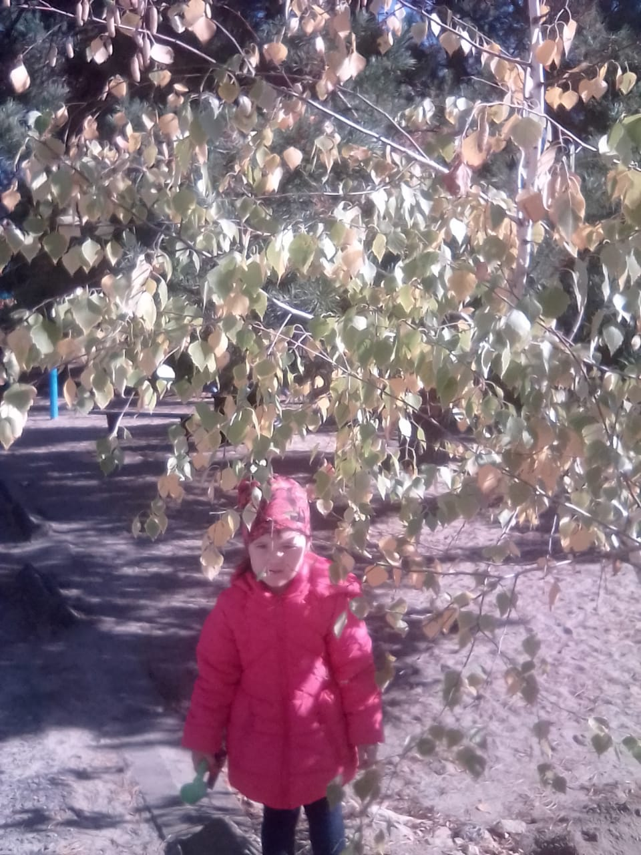
Русская красавица
Стоит на поляне
В зеленой кофточке,
В белом сарафане. (Береза.)

Slide 15
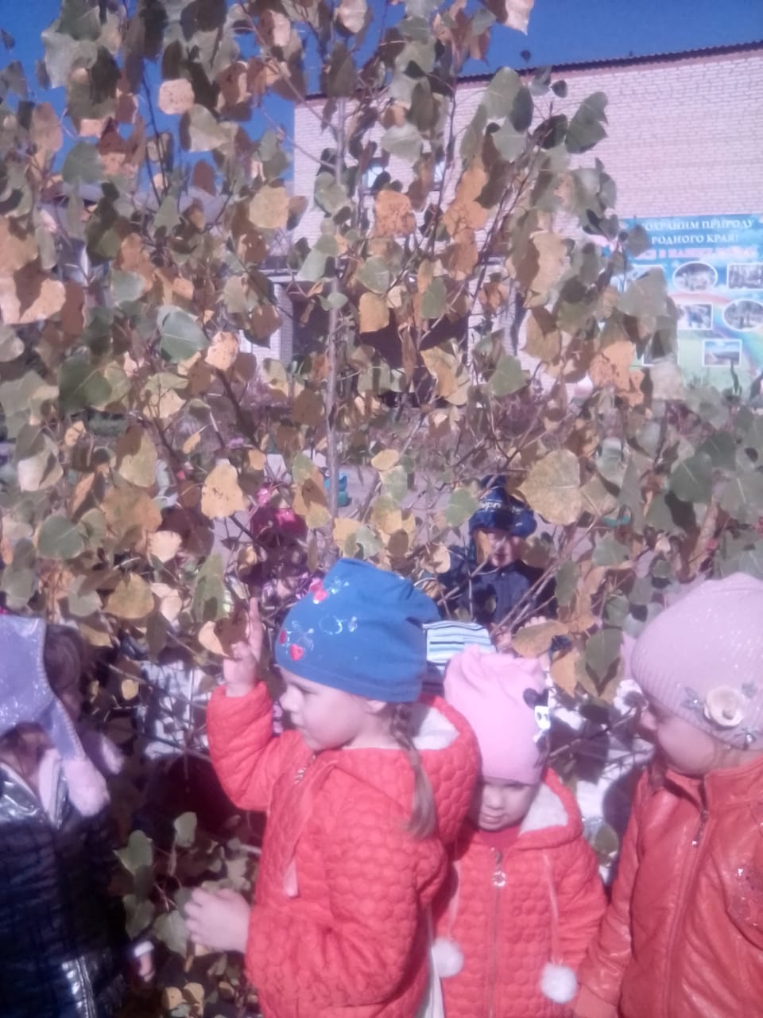
У меня почки – пахучие
Листья – липучие,
Плоды – летучие.
Летом, в жару – в шубе пуховой,
В холод, зимой – совершенно голый. (Тополь.)

Slide 16
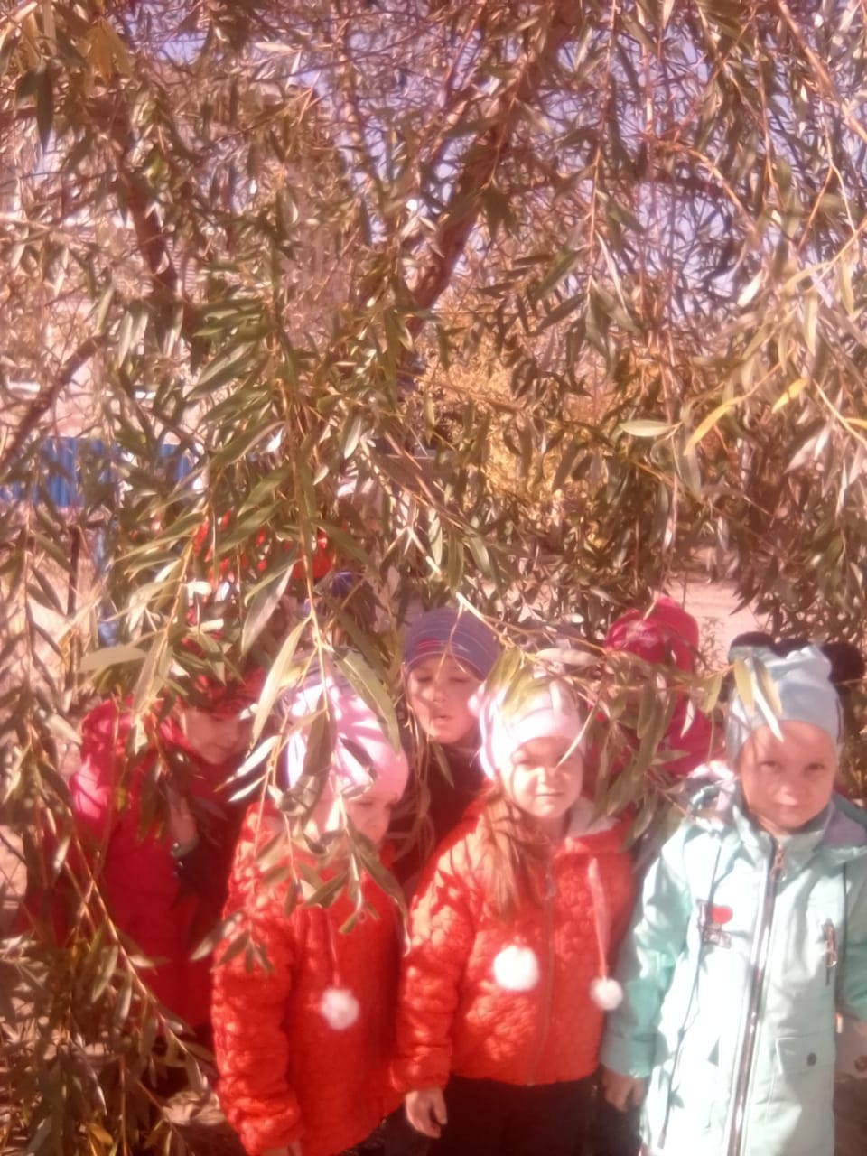

Slide 17
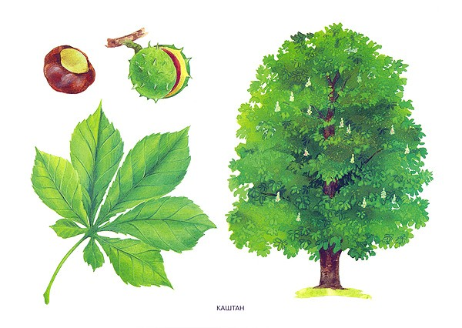

Slide 18
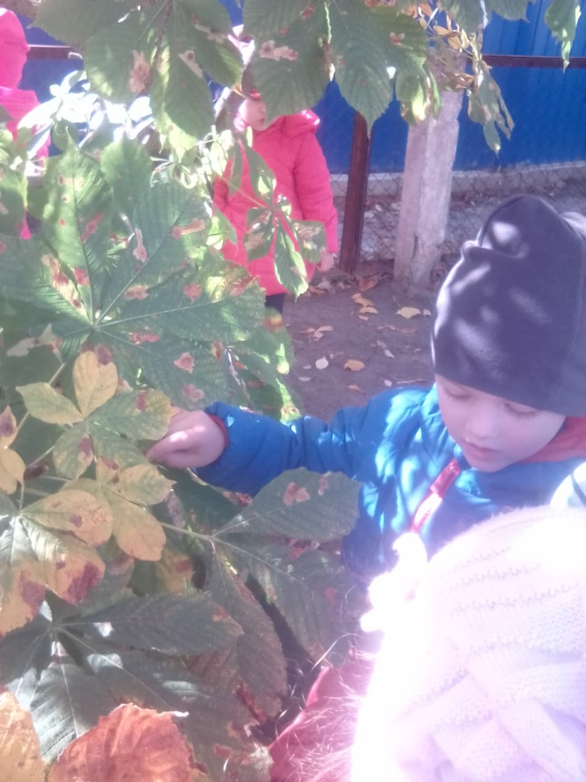
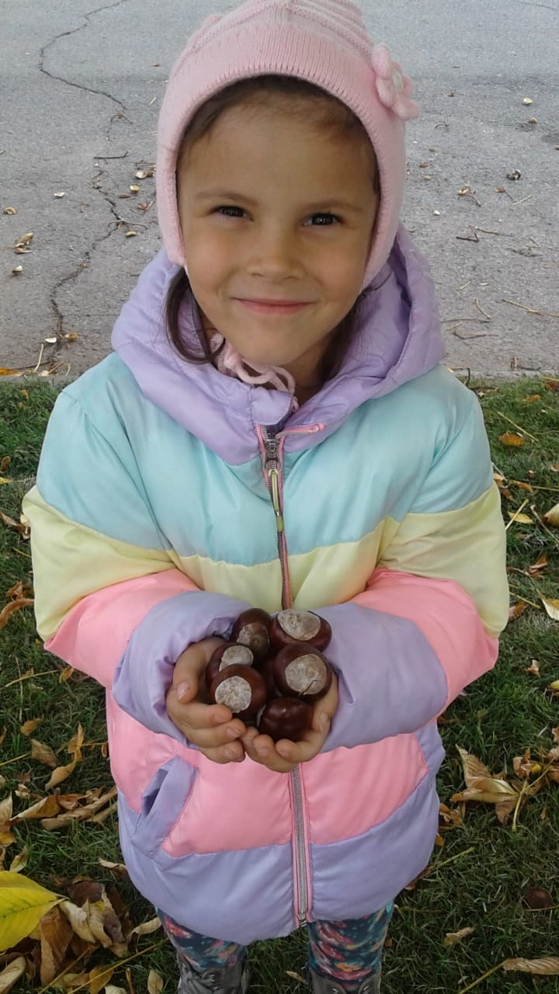

Slide 20
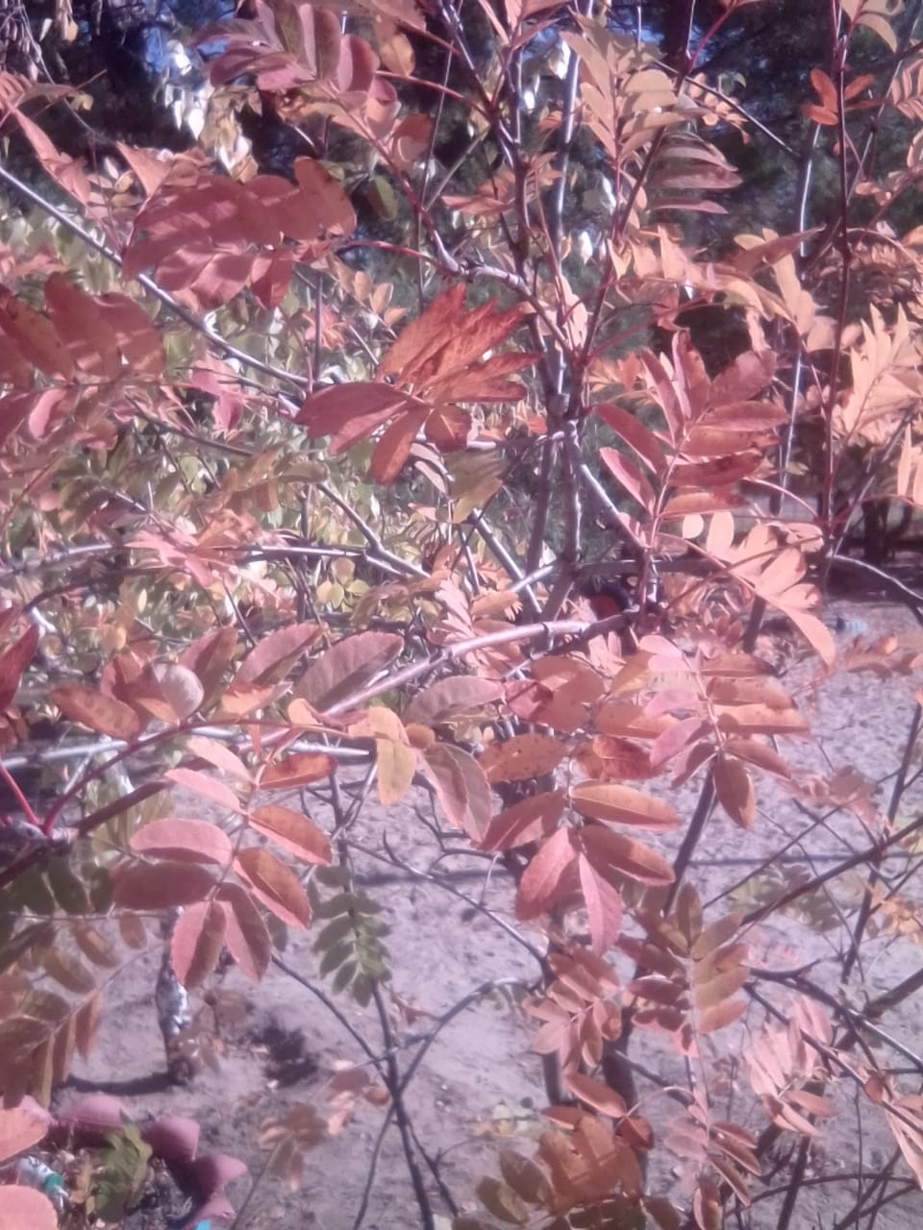
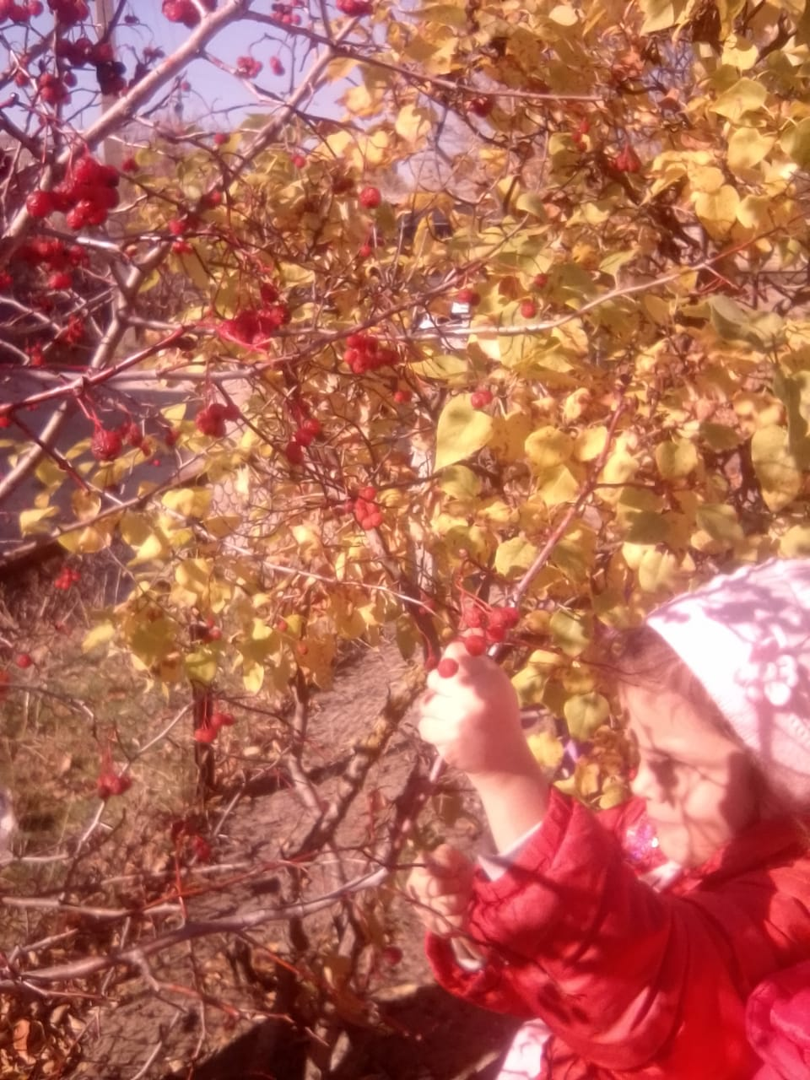

Slide 21
Я дерево могучее, я леса санитар.
И знает это дерево любой -
и млад, и стар.
Расту до самой старости -
и сто, и двести лет,
Любому дам я силу и всем, конечно, люб.
Меня узнали, дети? Ведь я могучий …. (Дуб.)

Slide 22
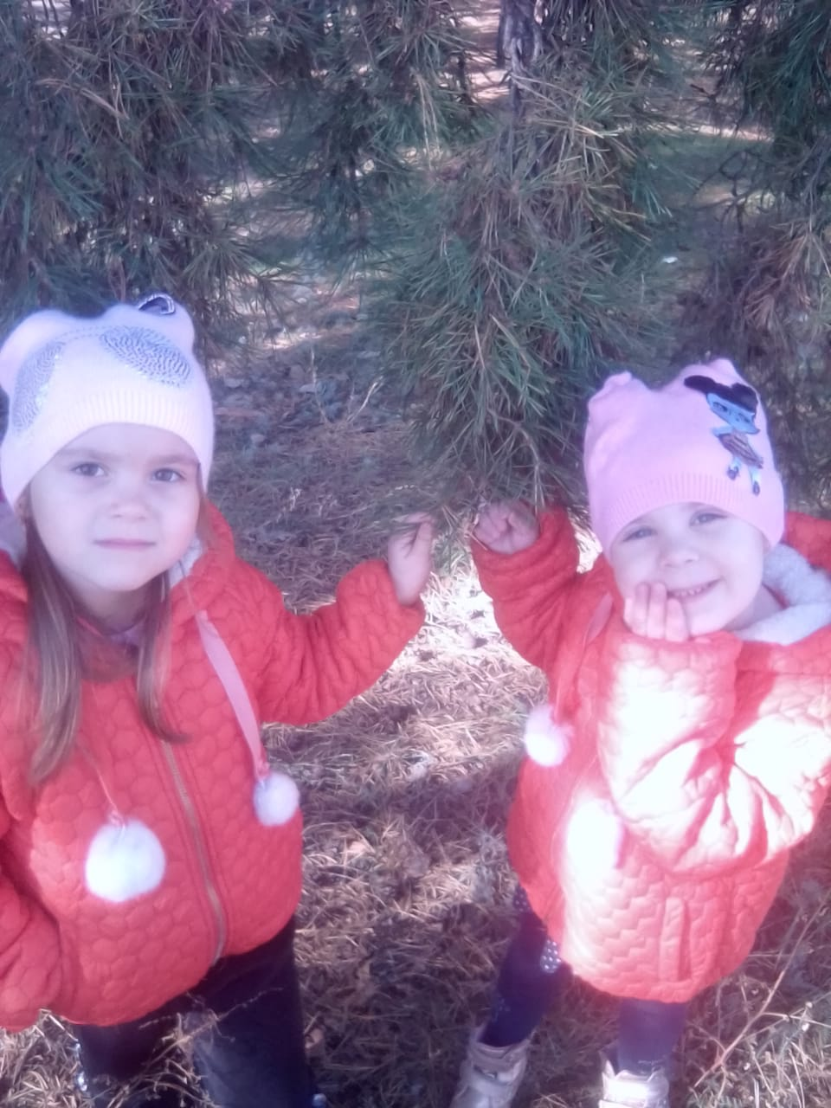
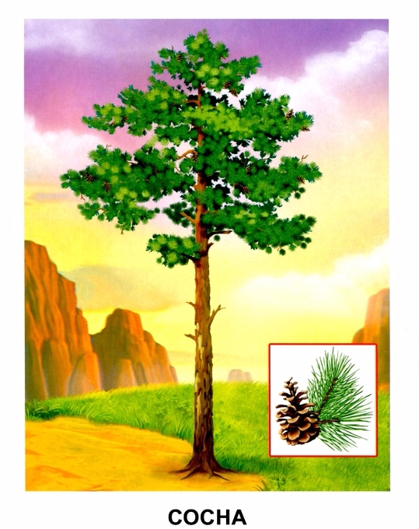
Что же это за девица?
Не швея, не мастерица,
Ничего сама не шьет,
А в иголках круглый год. (Елка.)

Slide 24
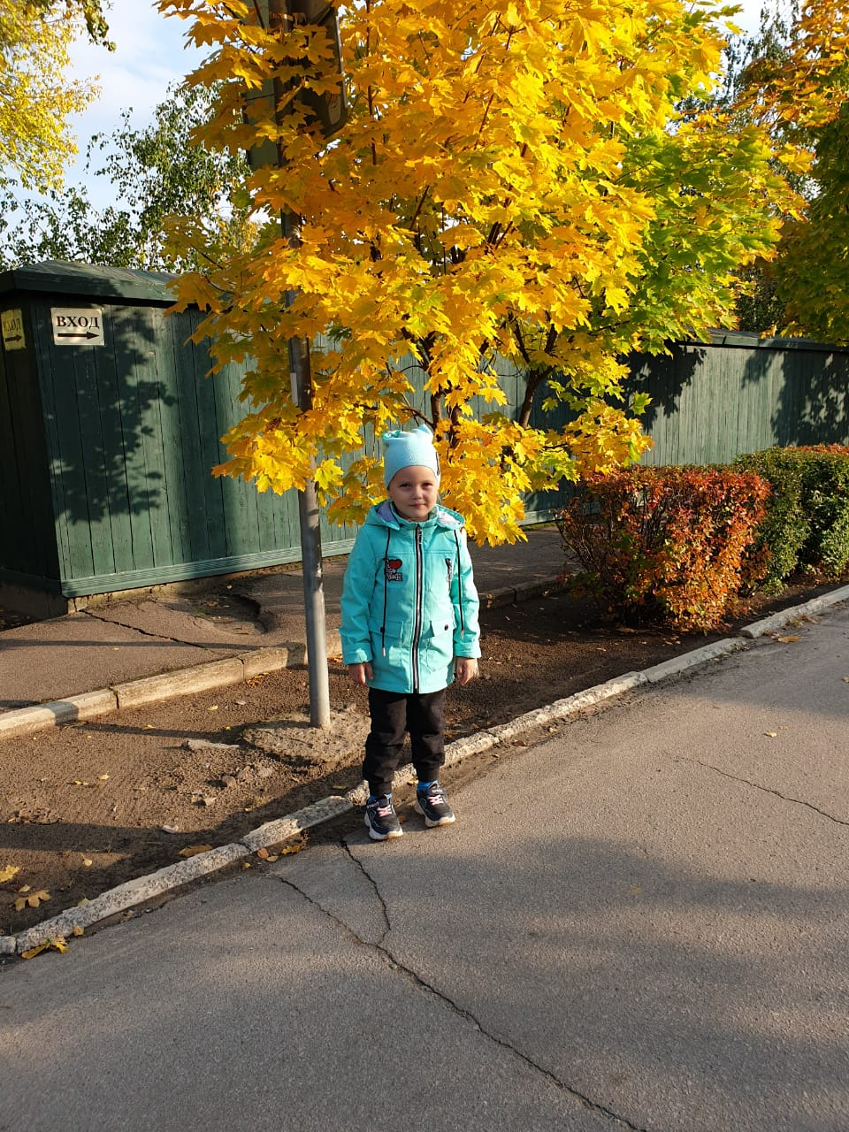
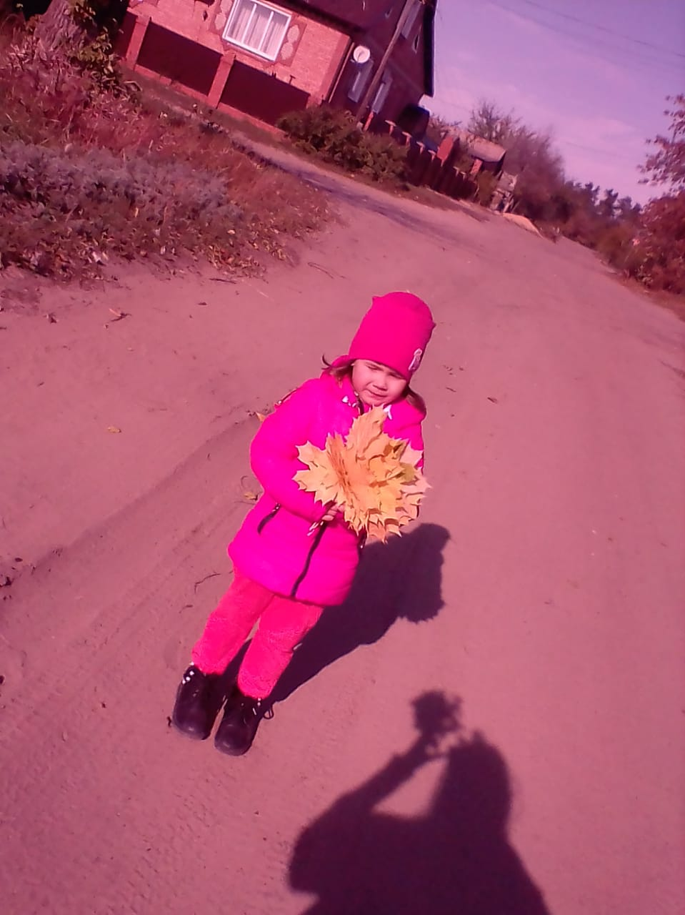
Сучки рогатые,
Плоды крылатые,
А лист – ладошкой
С длинной ножкой.
Каждый год на мне с охотой вырастают вертолеты.
Жаль, что каждый вертолет на всего один полет. (Клен.)

Slide 25
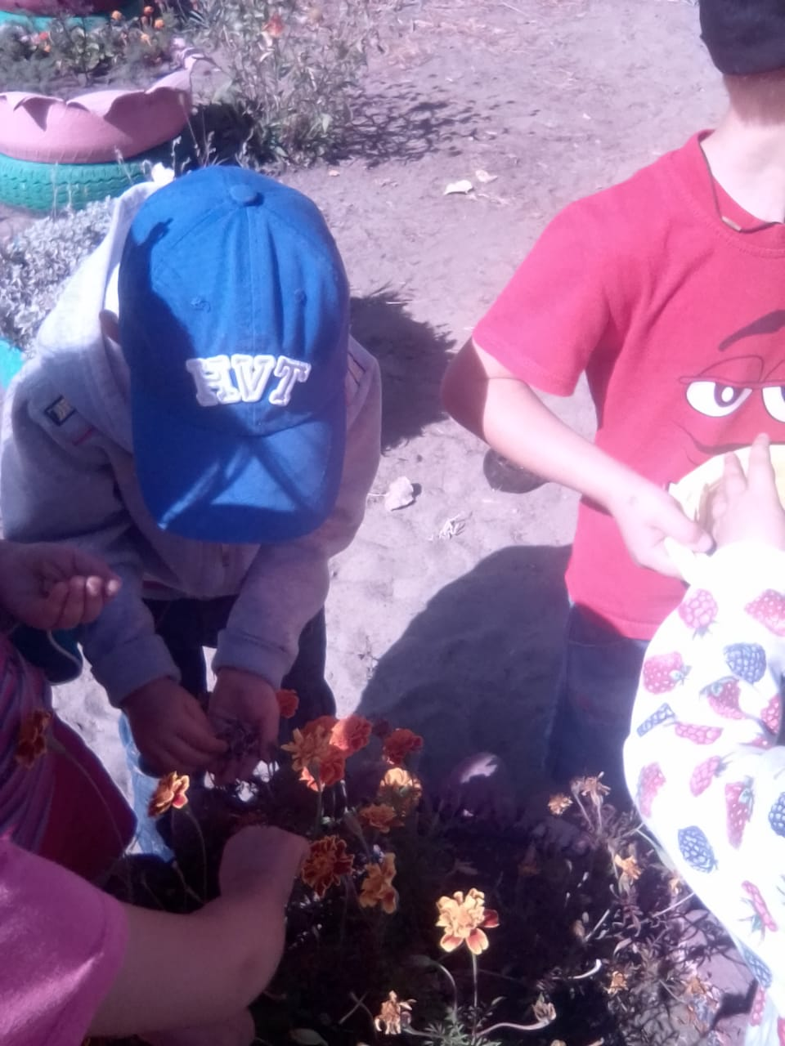
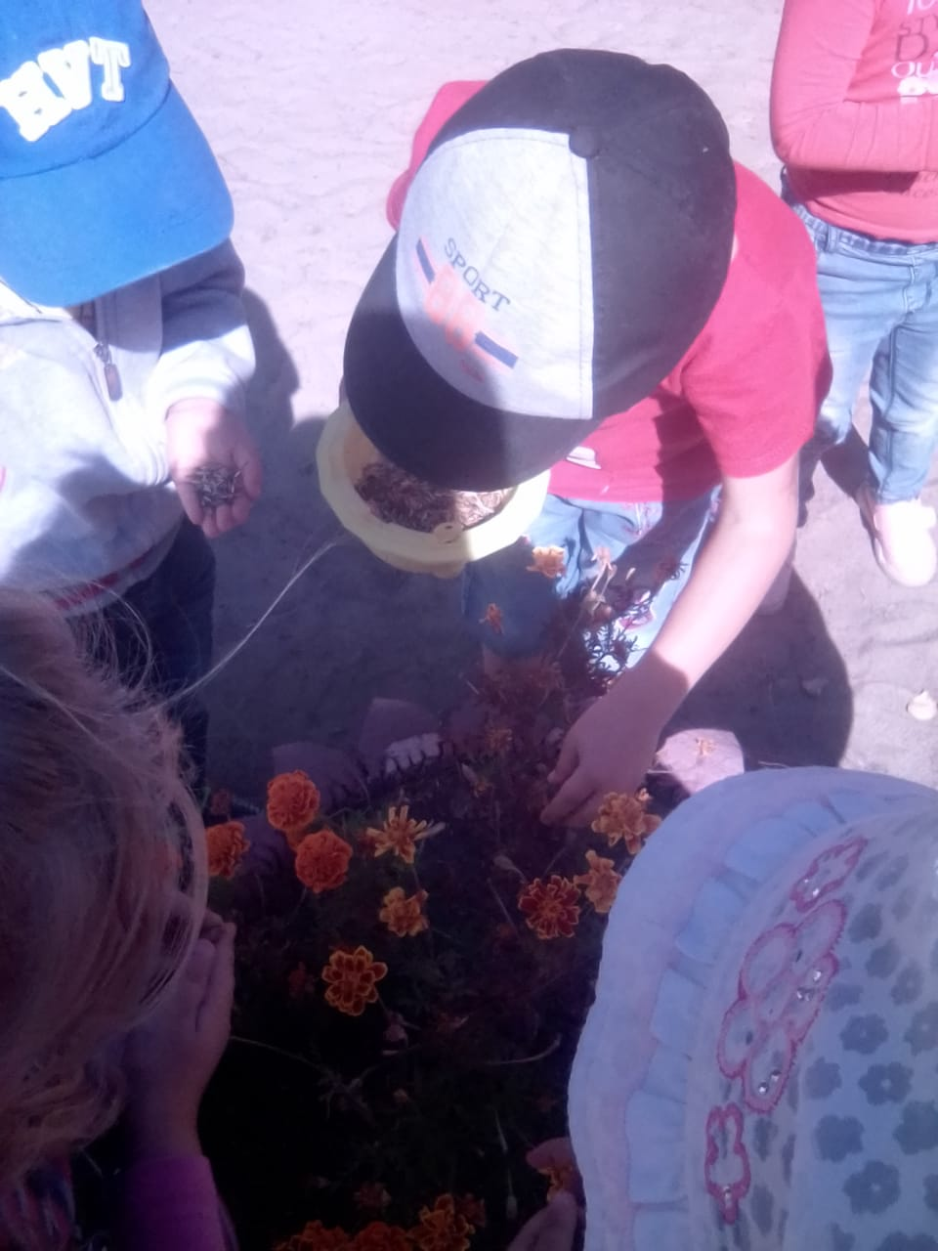
Семена мы соберем, и весной посеем!

Slide 26
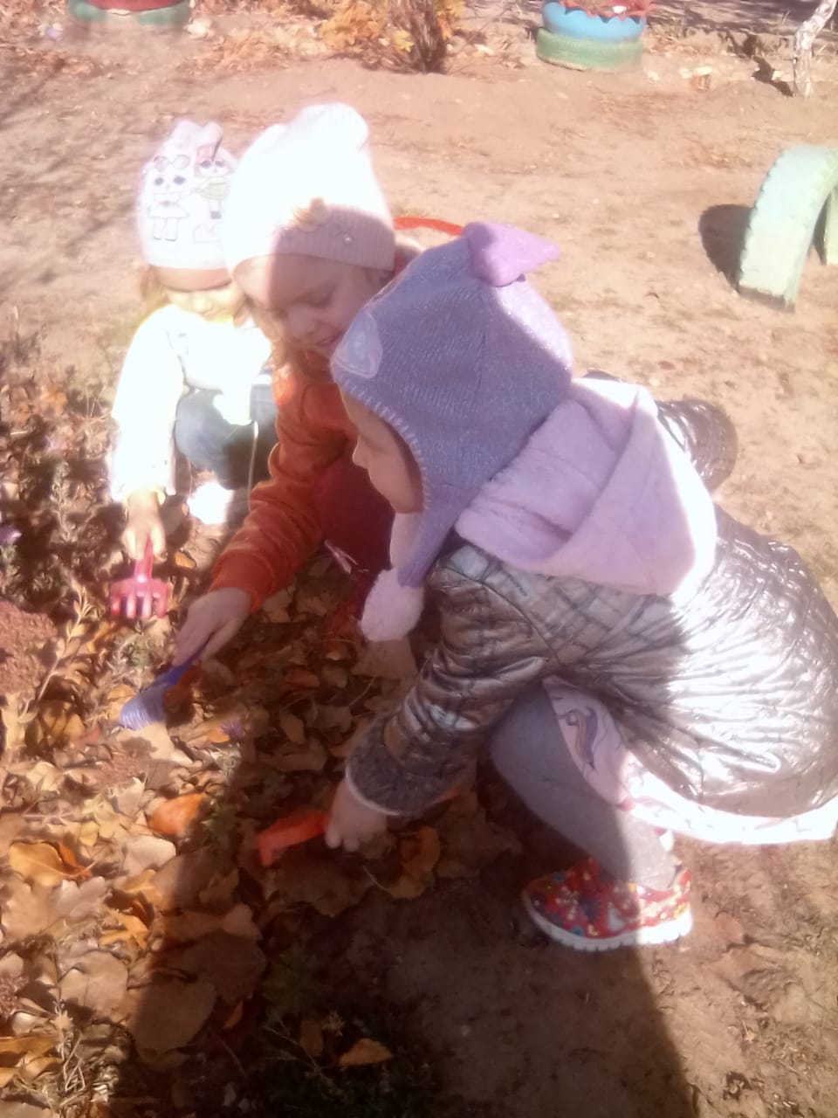
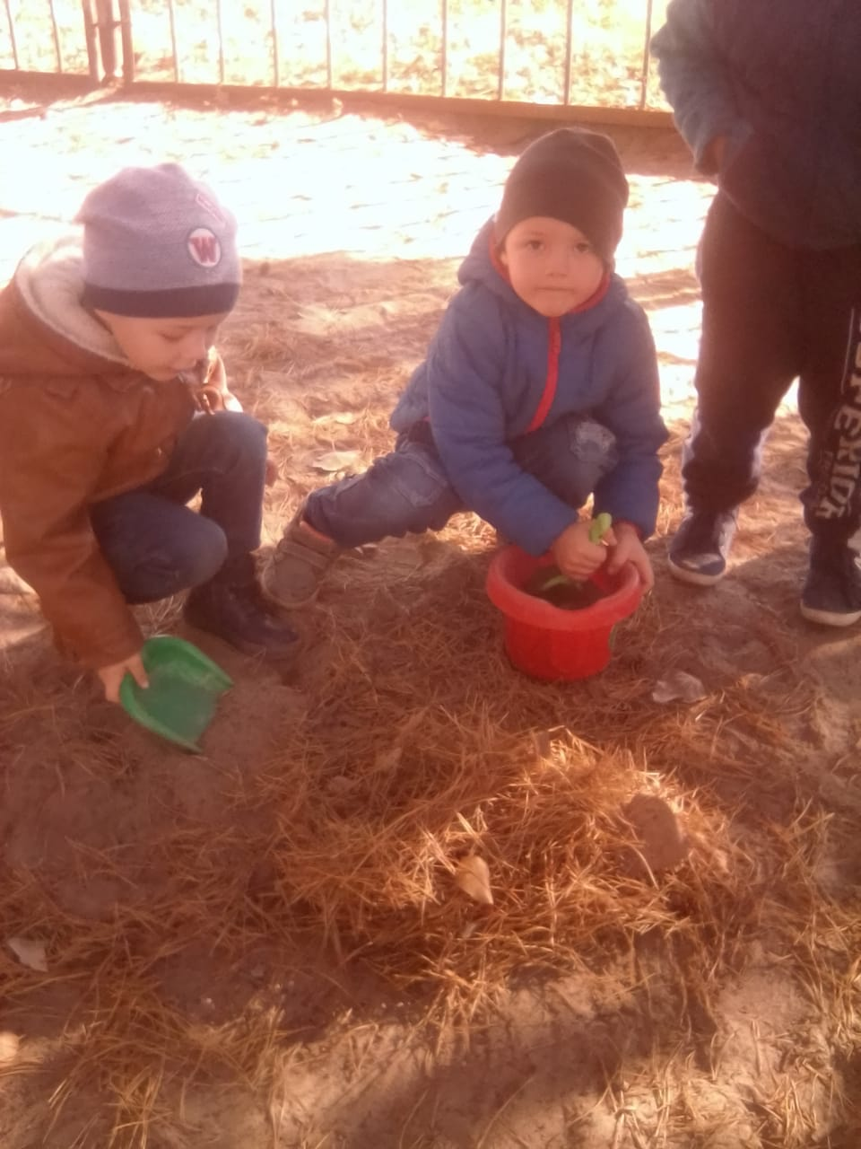
И граблями мы гребли, в кучку собирали!

Slide 27
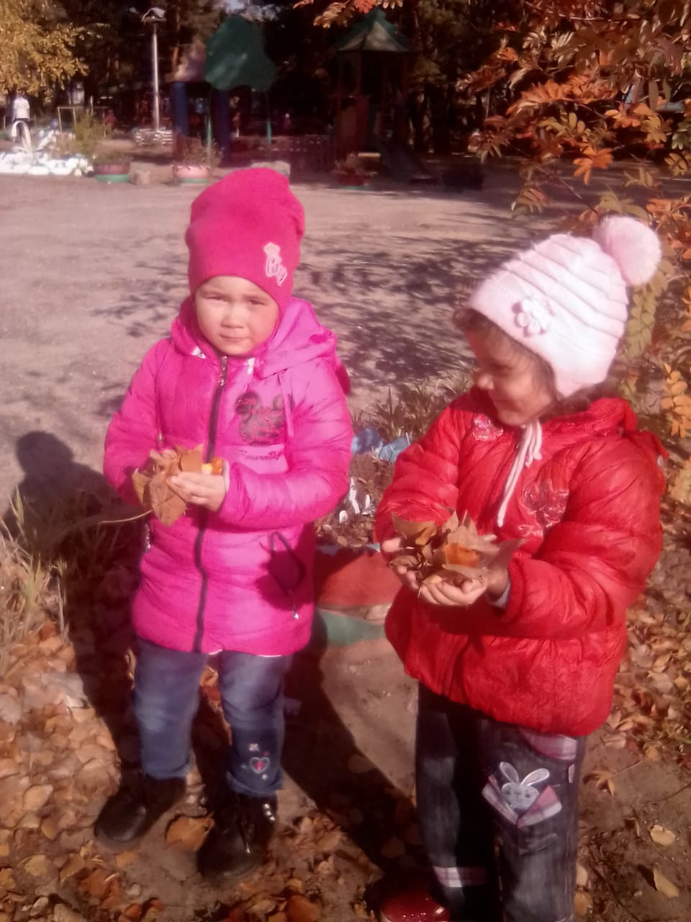
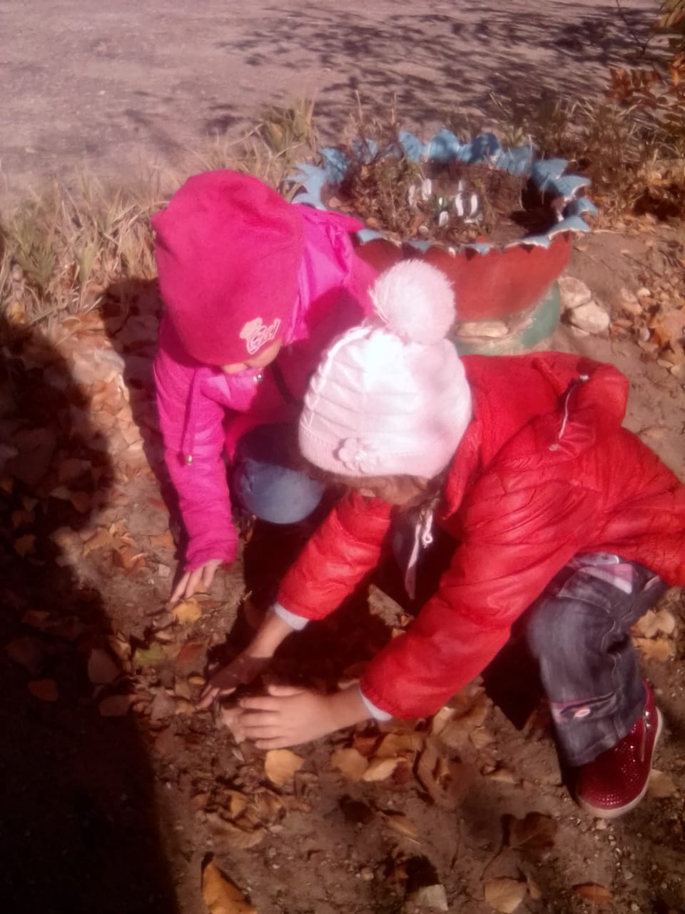
И листочки собирали!

Slide 28
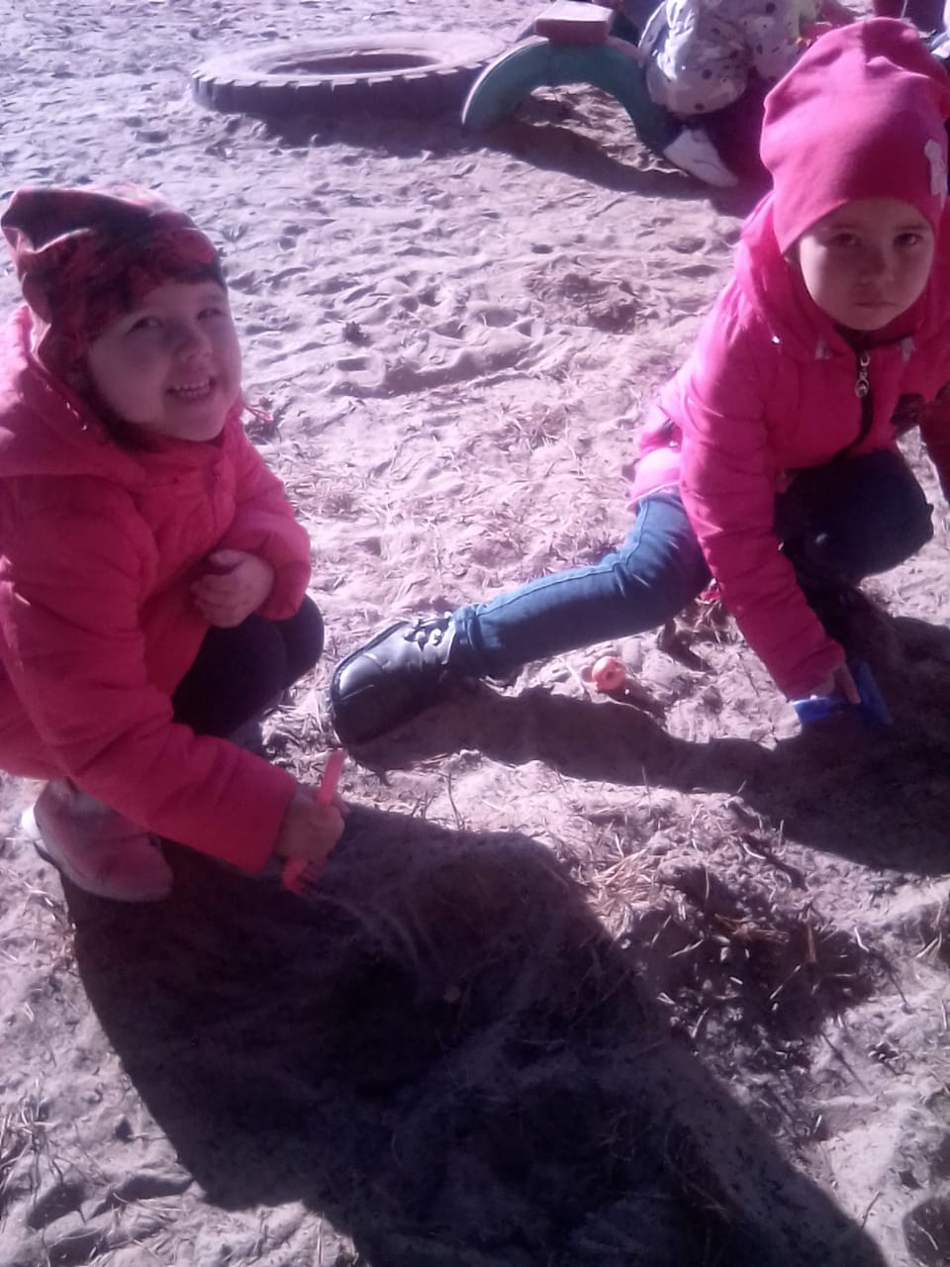
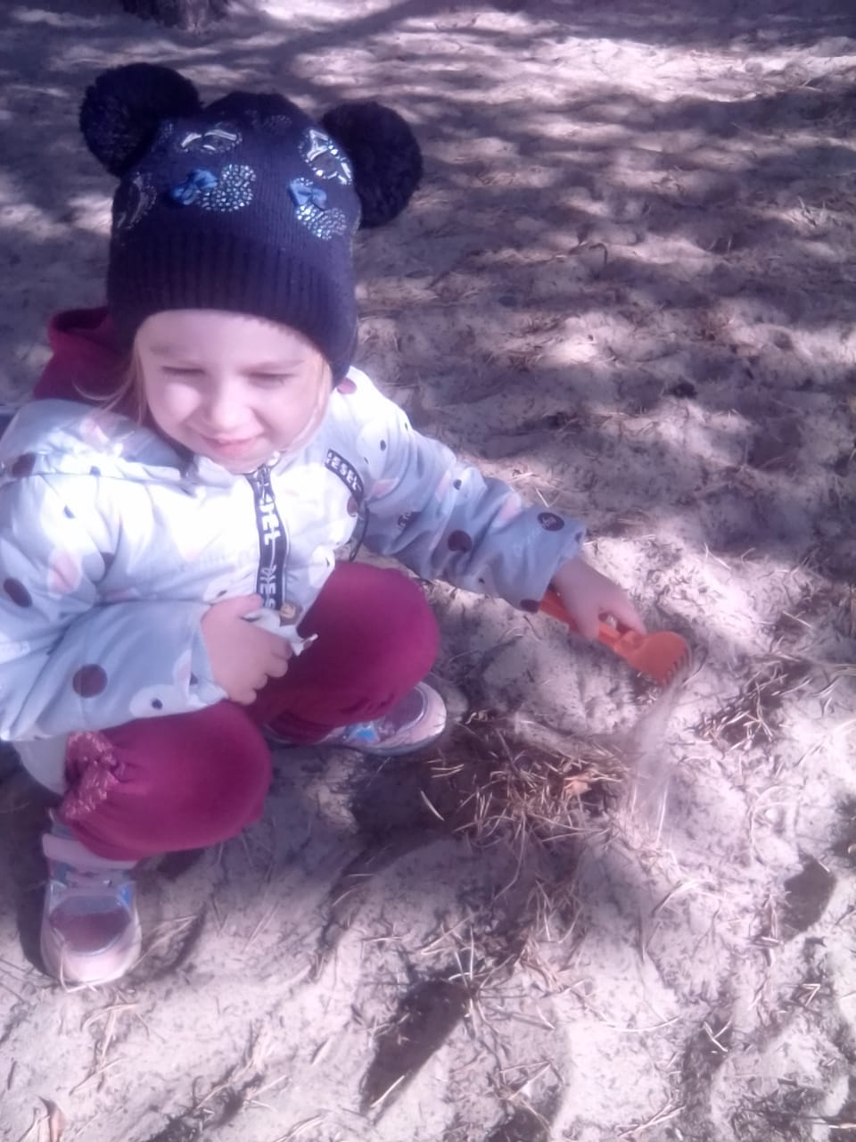
Мы природе помогали!

Slide 29
